Slide 1
周总结
卢旭旺
2016.04.16

Slide 2
一.这周做的工作
二.下一步计划

Slide 3
一.这周做的工作
1.查阅资料解决上周问题
2.继续在集群上做HDFS实验

Slide 4
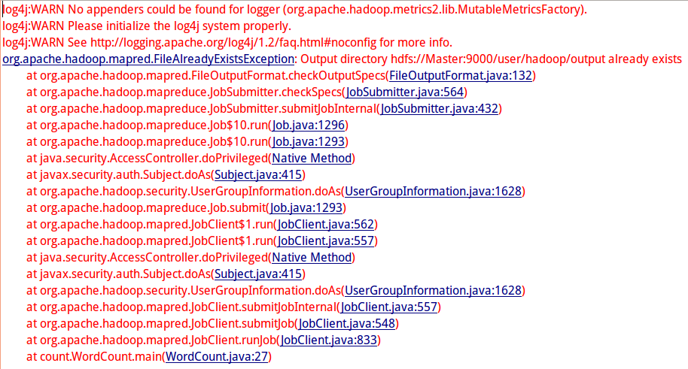
一.这周做的工作
遇到的问题：每次执行程序都报错，显示输出文件夹已经存在？？？？

Slide 5
一.这周做的工作
Project：
WordCount：对输入的两个文件进行单词统计并输出统计结果。
实验目的：
掌握在Eclipse下编写MapReduce程序
清楚HDFS相关配置

Slide 6
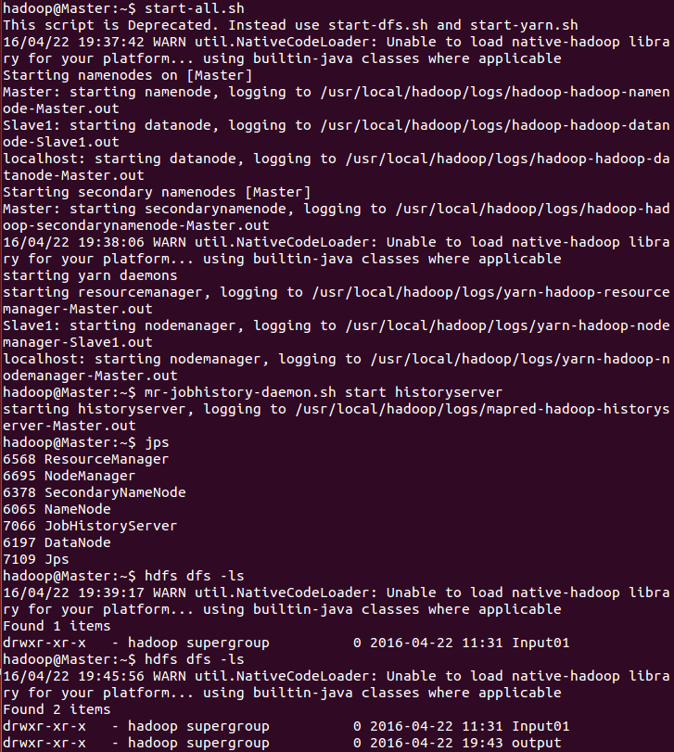
一.这周做的工作
开启集群以及Master节点信息（jps查看）

Slide 7
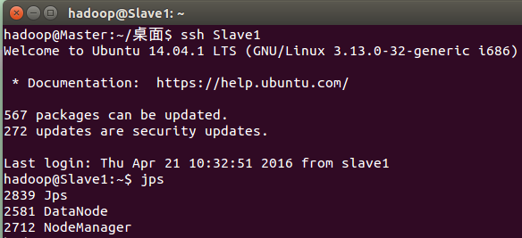
一.这周做的工作
Slave1节点信息（jps查看）

Slide 8
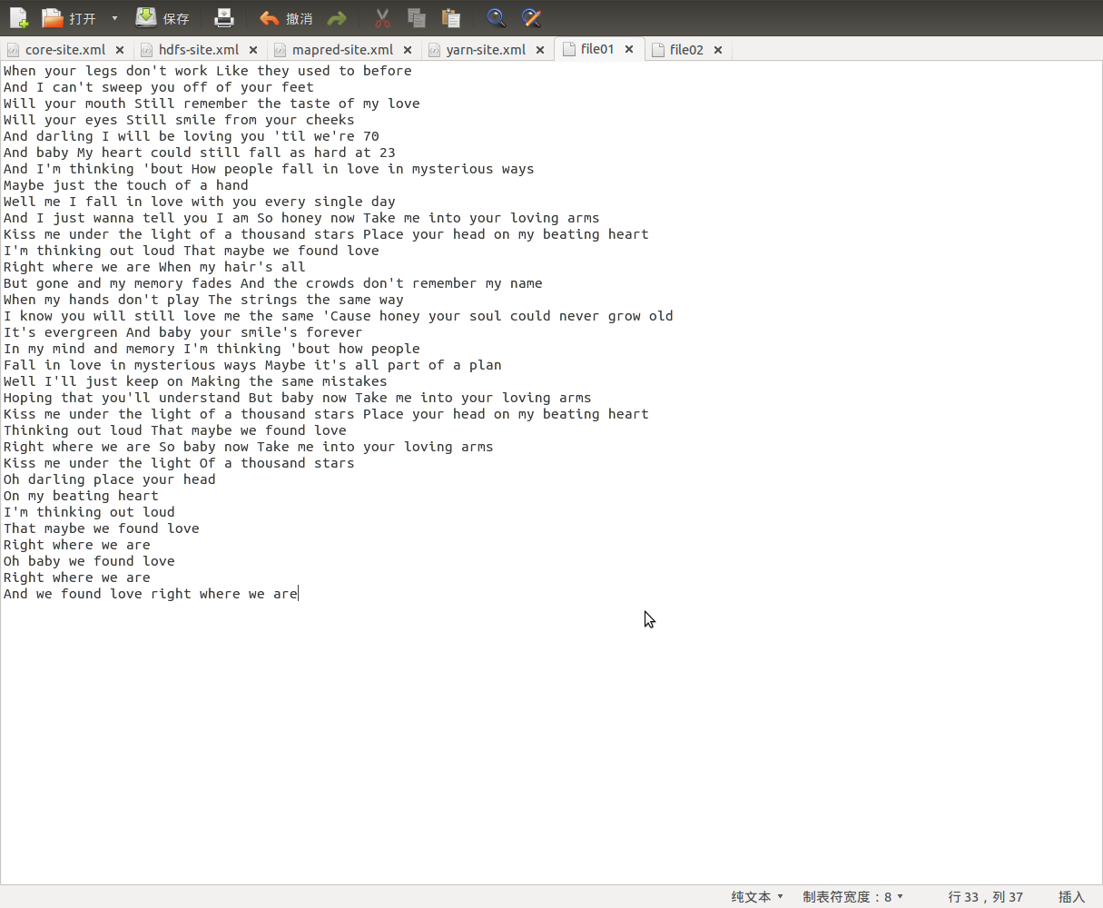
一.这周做的工作
file01歌词

Slide 9
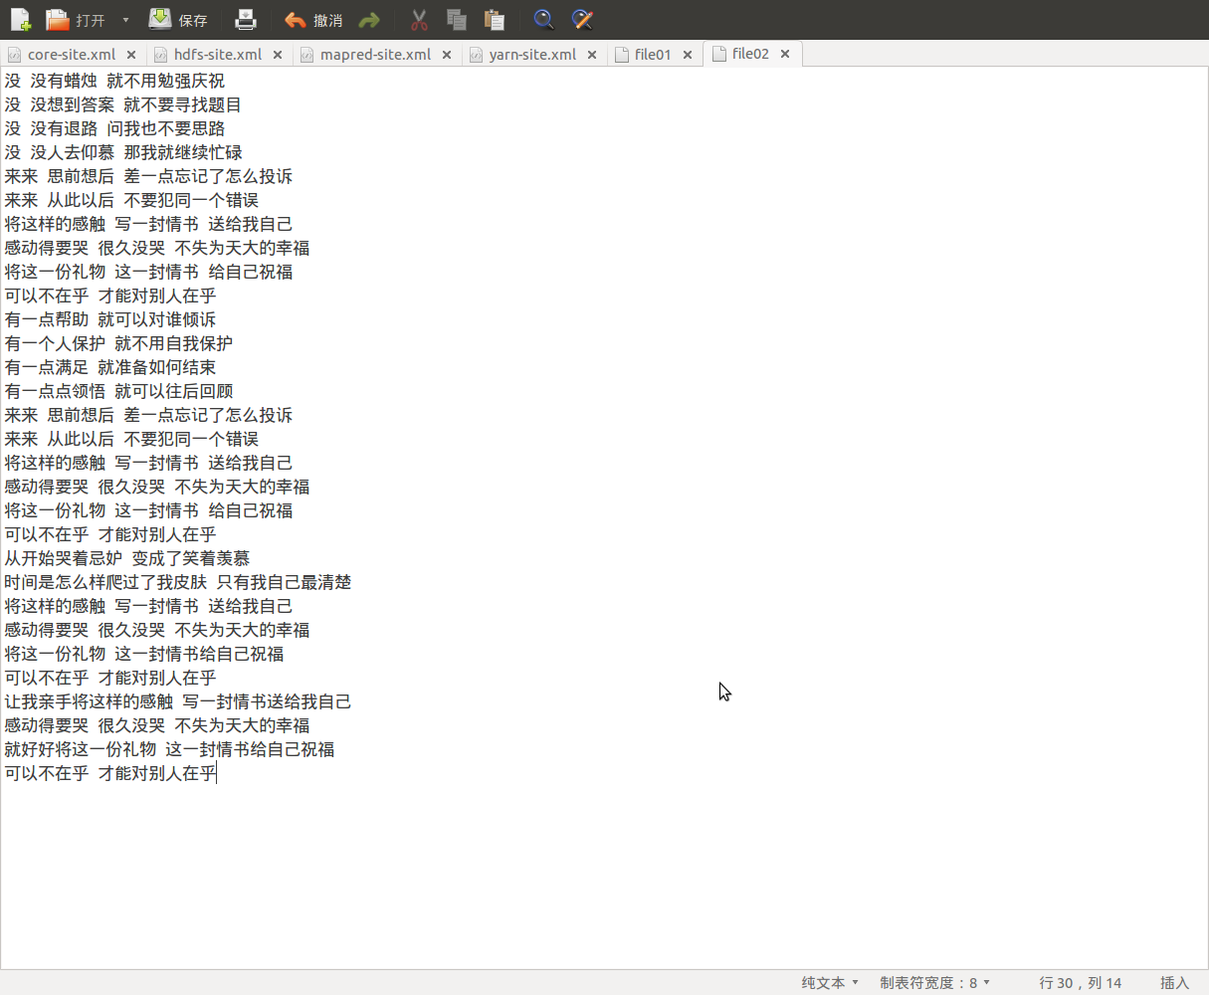
一.这周做的工作
file02歌词

Slide 10
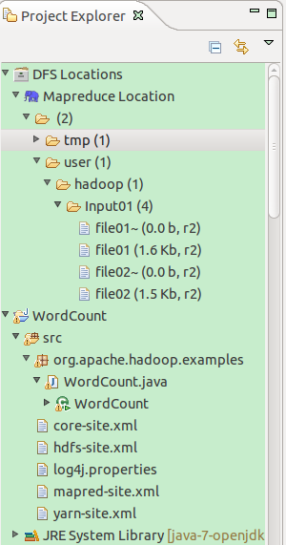
一.这周做的工作
Eclipse工作区

Slide 11
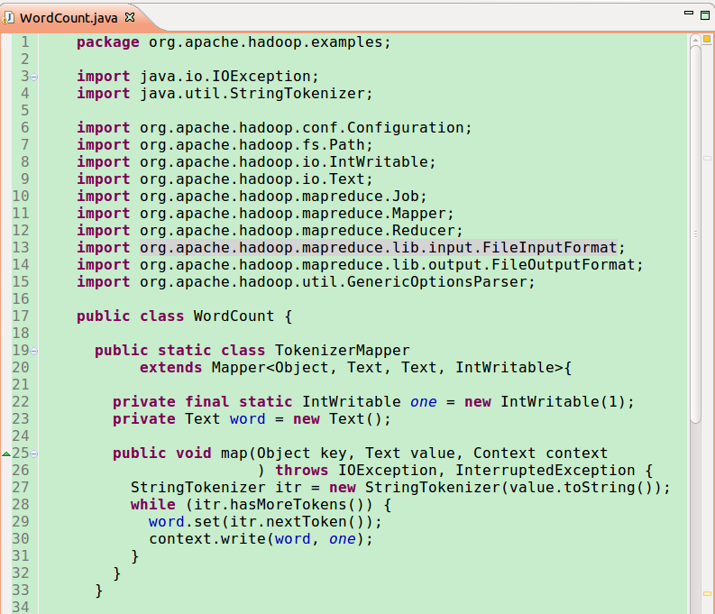
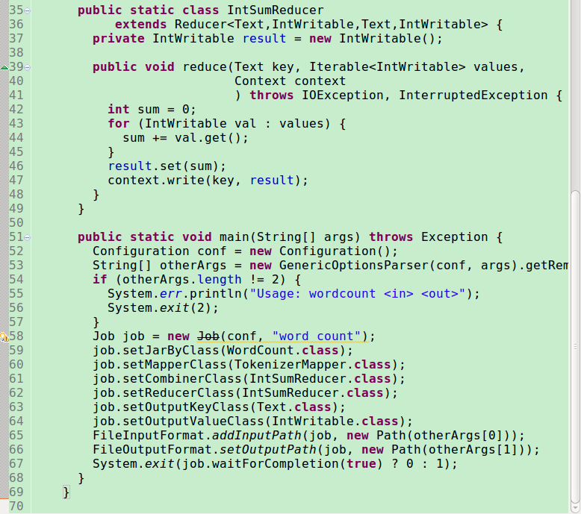
一.这周做的工作
WordCount.class程序

Slide 12
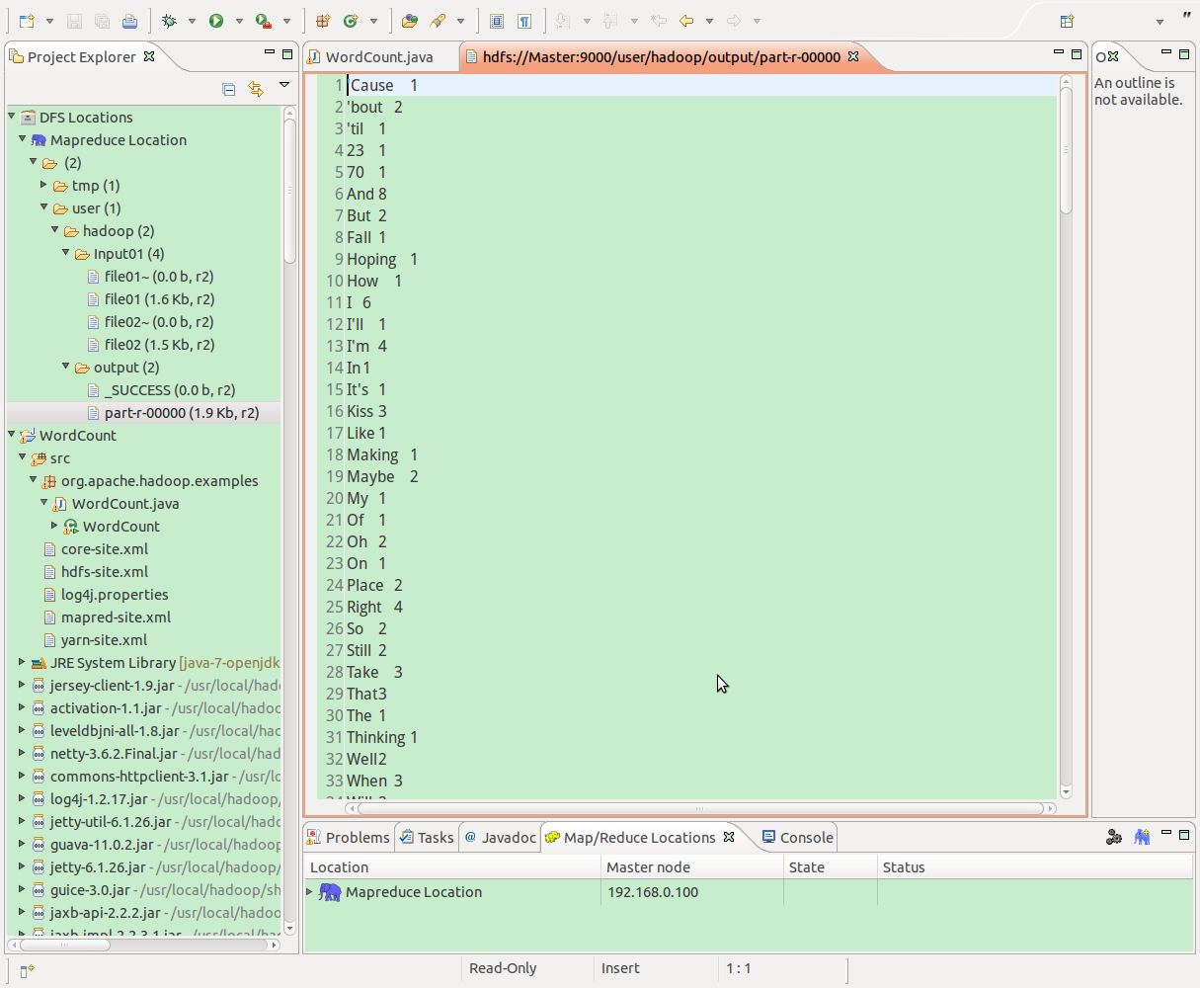
一.这周做的工作
结果

Slide 13
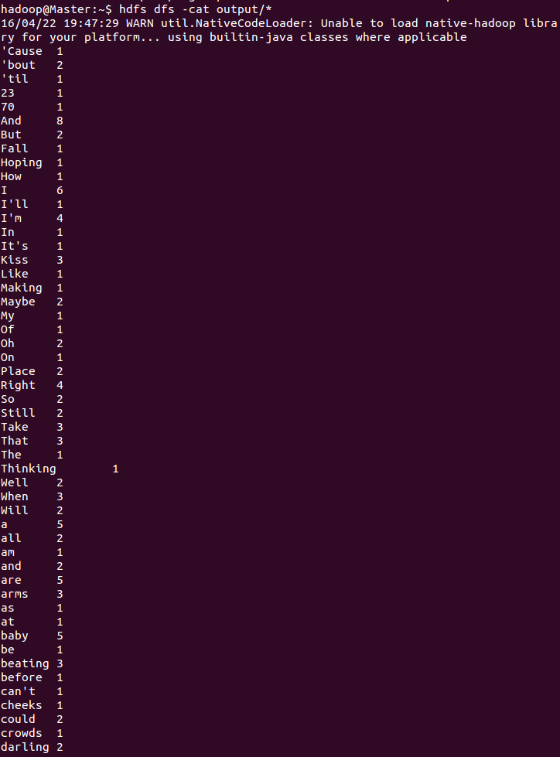
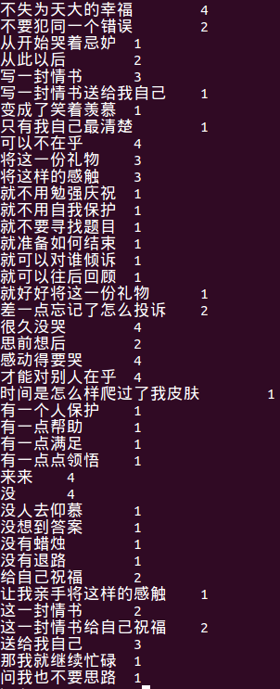
一.这周做的工作
结果（终端查看）

Slide 14
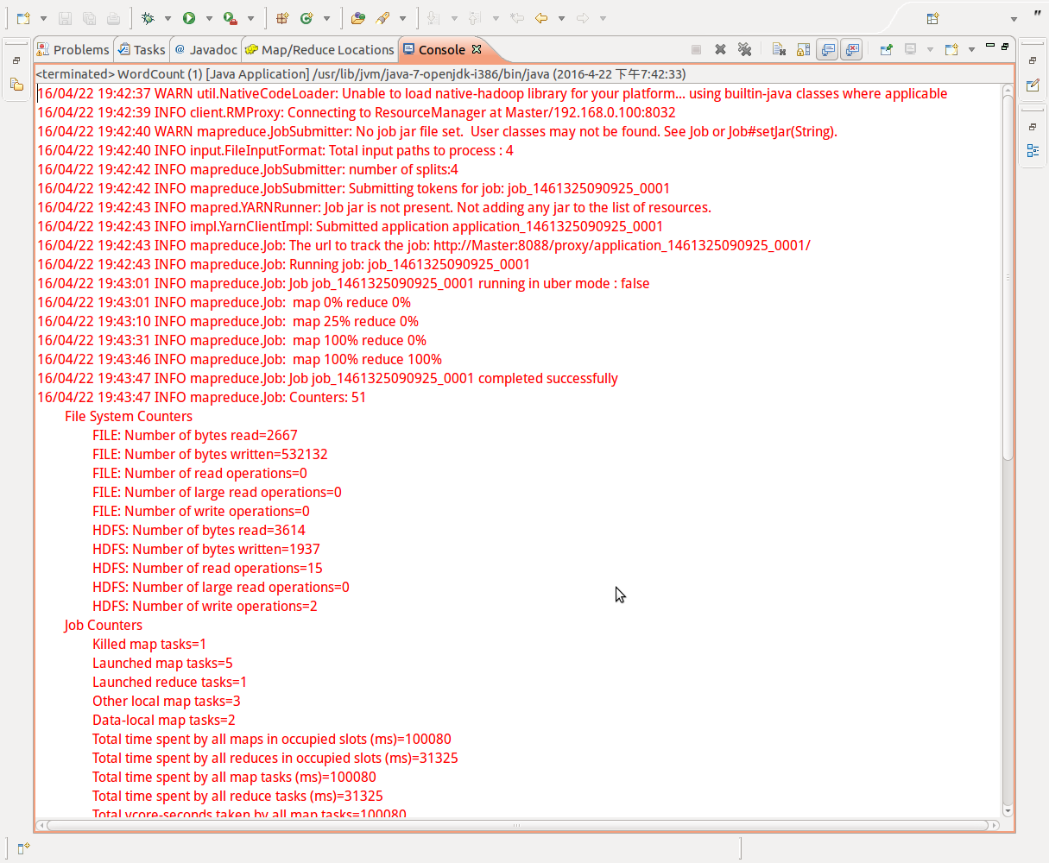
一.这周做的工作
控制台信息

Slide 15
一.这周做的工作
问题出现原因：
1.Eclipse配置错误
2.本地文件目录与HDFS文件目录混淆

Slide 16
一.这周做的工作
问题解决办法：
1.正确配置集群配置文件
2.根据配置文件信息正确配置Eclipse
3.弄清HDFS工作原理

Slide 17
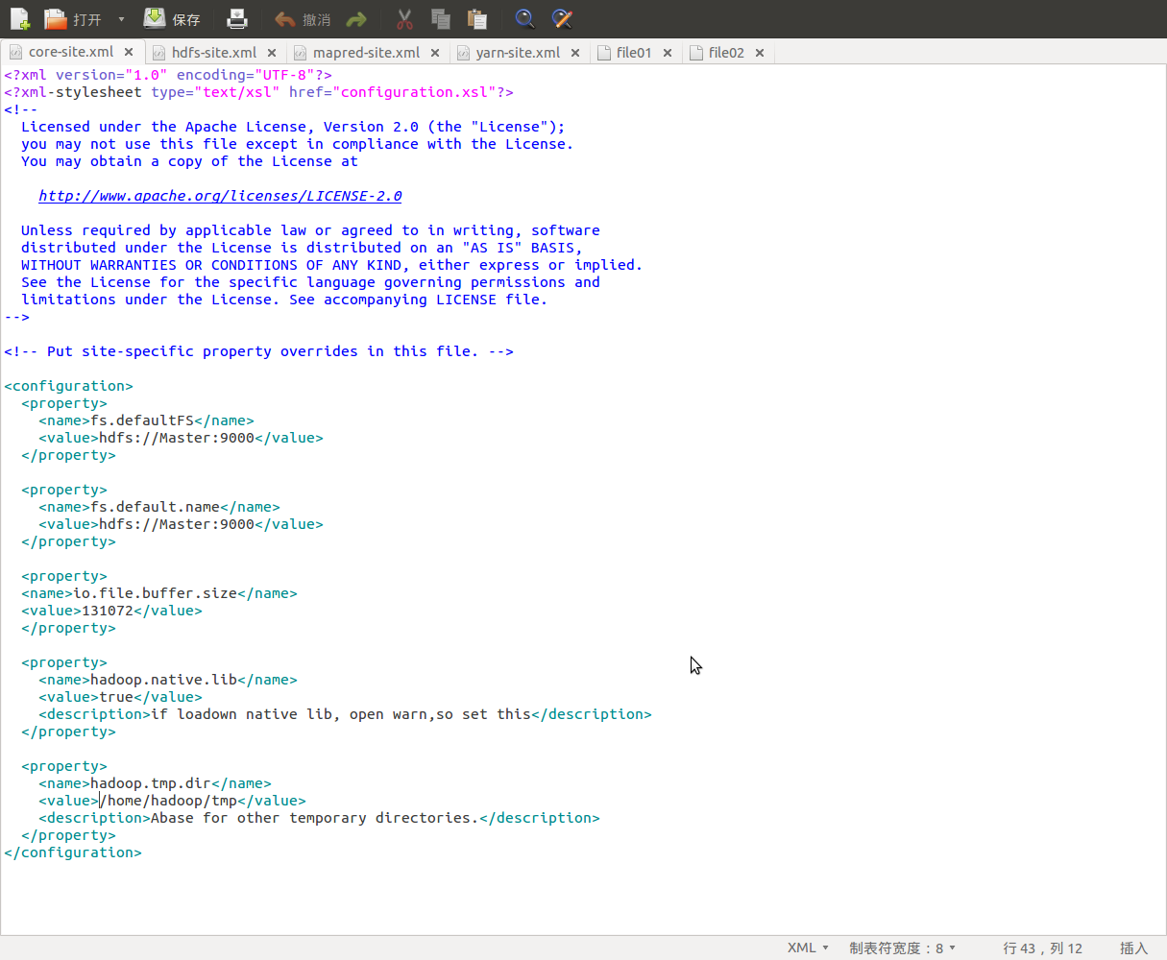
一.这周做的工作
集群配置文件core-site.xml(配置Master以及临时文件目录)

Slide 18
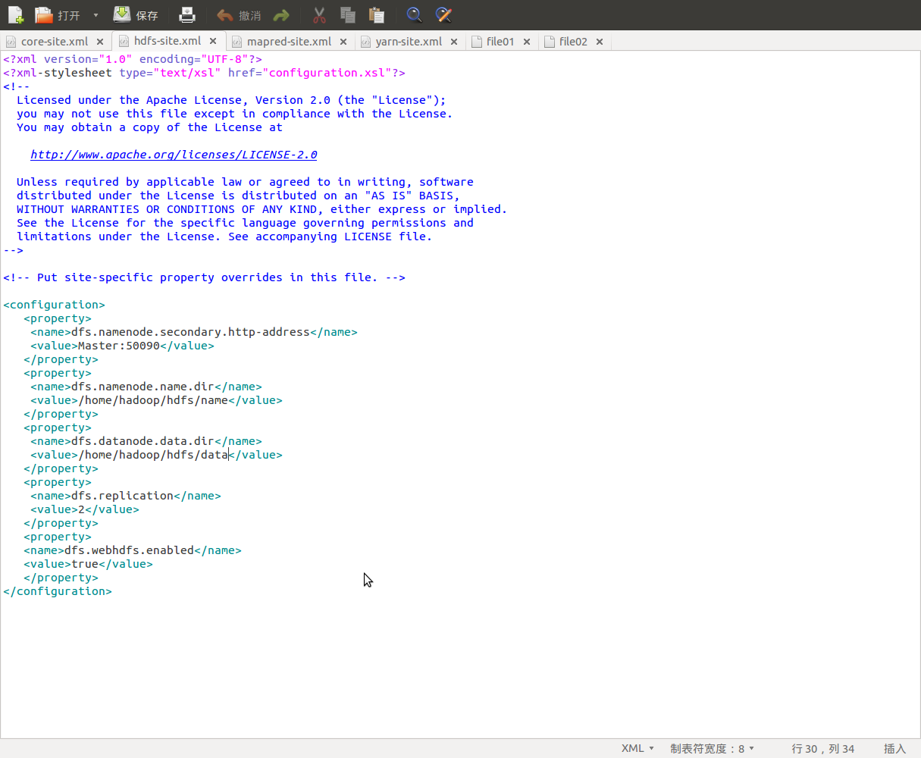
一.这周做的工作
集群配置文件hdfs-site.xml(任务节点数以及secondarynamenode)

Slide 19
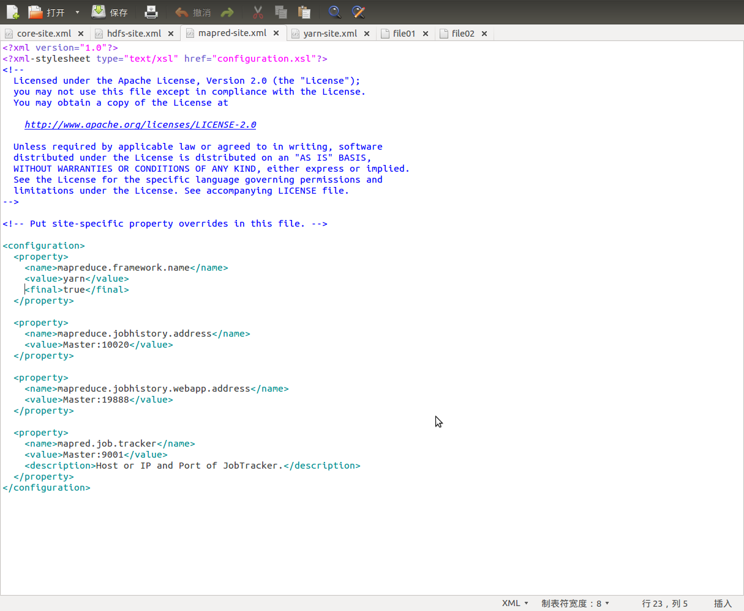
一.这周做的工作
集群配置文件mapred-site.xml(配置jobtracker)

Slide 20
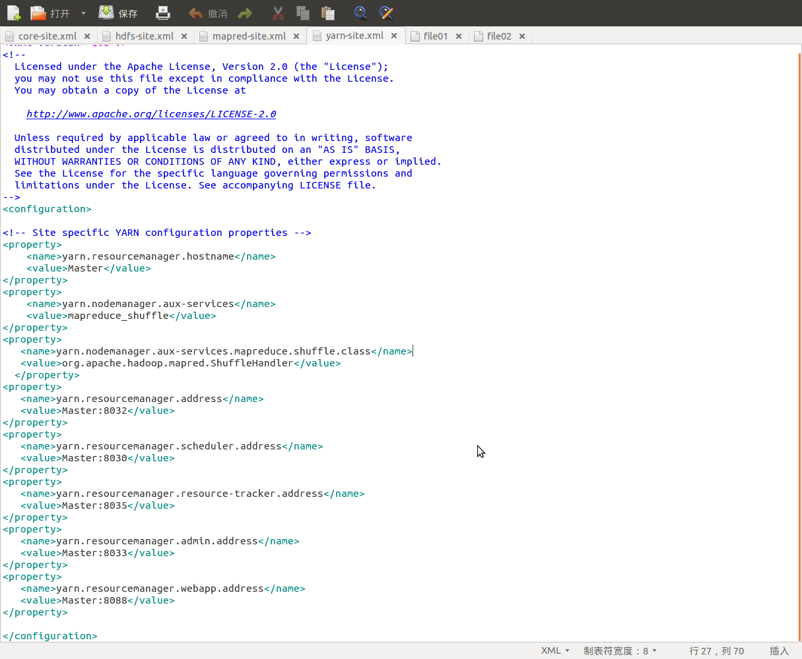
一.这周做的工作
集群配置文件yarn-site.xml(配置yarn)

Slide 21
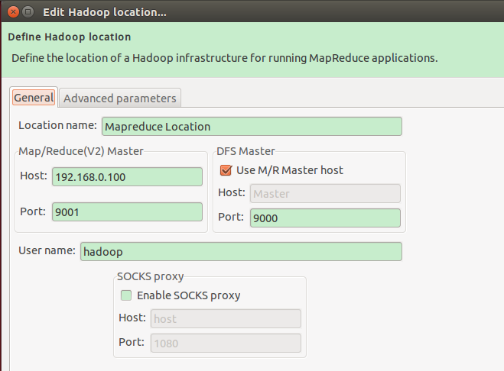
一.这周做的工作
配置Eclipse

Slide 22
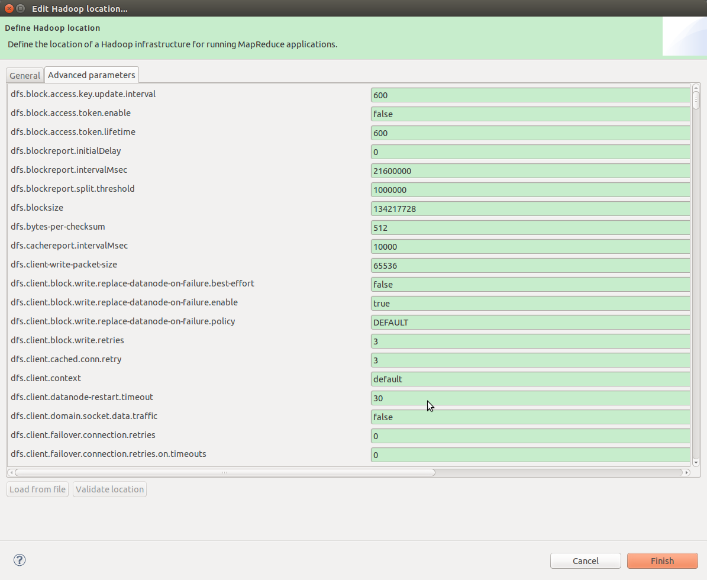
一.这周做的工作
配置Eclipse

Slide 23
二.下一步计划
继续阅读相关资料学习Hadoop
继续使用Eclipse编写程序

Slide 24


